Slide 1

돈쭐
: 소비에 선행을 더하다
2025-01 오픈소스소프트웨어 프로젝트
[Team] SPRING 강병진 김시연 서희정 이설후

Slide 2

목차
01.프로젝트개요
02.개발 배경 및 필요성
03.선행기술 및 사례분석
04.목표 및 개발 내용
05.대안도출
06.구현계획
07.설계의 현실적 제한 요소(제약조건)
08.기대효과
09.추진일정 및 참고문헌

Slide 3
01.프로젝트개요
사용자 참여형 착한 소비 인증 플랫폼,
돈쭐
선한 영향력을 가진 ‘착한 가게’들을 지도 기반으로 시각화
사용자가 해당 가게에서 소비한 후 ‘영수증’을 인증하여 착한 소비 활동 기록
인증된 소비는 포인트로 적립되어 캐릭터 성장, 기부 참여 등으로 연결
착한 소비 문화를 확산시키고,
조용히 선행을 베푸는 착한 가게들이 지속적으로 응원받는 구조를 만드는 것

Slide 4
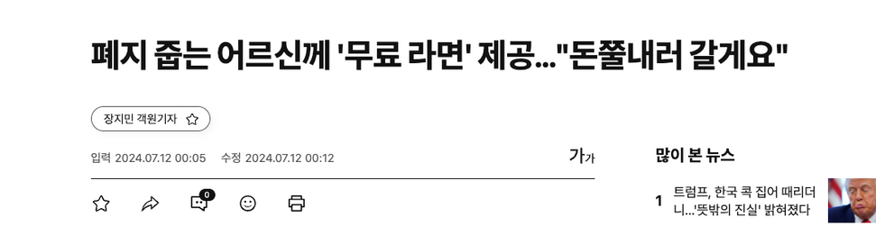
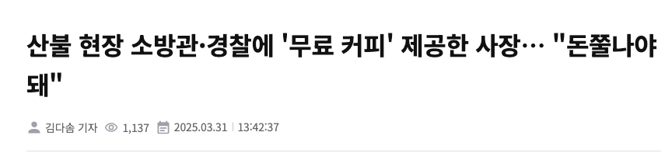
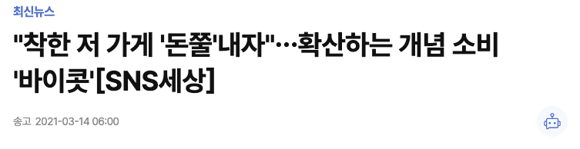
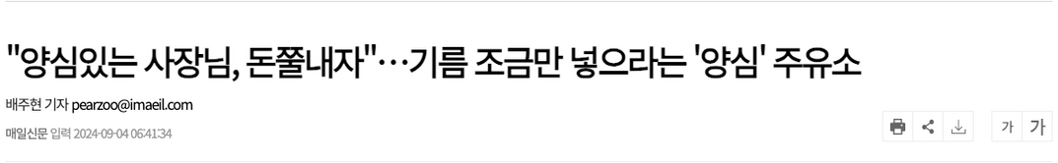
02.개발 배경 및 필요성
돈쭐내다:
‘돈’과 ‘혼쭐내다’의 합성어로 선행을 베푼 자영업자나 기업의 물건을 적극적으로 ‘사주는’행위를 말한다.
국어사전 신조어

Slide 5
02.개발 배경 및 필요성
돈쭐의 긍정적 효과
돈쭐의 부정적 효과
일회성 이슈에 그침
지속적 구조·시스템 부재
참여 채널 부재로 선행이 묻히는 문제
착한 가게에 실질적인 소비로 응원
자발적 참여와 선한 영향력 확산

Slide 6




02.개발 배경 및 필요성
개발 필요성
착한 가게는 많지만.....🤔
지역 곳곳에 조용히 선행을 실천하는 가게들은 존재
하지만 이들의 이야기는 드러나기 어렵고
꾸준한 응원과 소비로 이어지기 힘든 구조
응원하고 싶은 사람은 많지만 .....🤔
착한소비를 하고 싶은 시민들은 많다.
하지만 어디서, 어떻게 소비할지 알기 어렵고
기록하거나 공유할 수 있는 창구 부재로 선한 의지가
흐지부지 됨.
착한 소비가 ‘행동’으로 이어지는 구조화된 플랫폼 필요!

Slide 7



03.선행기술 및 사례분석
선행사례
우리여기돈쭐내요 | 우리여기돈쭐내요
주요기능 | 가게별 선행 사례 소개 간단한 가게 소개
차별점 | 사용자 참여 및 소비인증, 커뮤니티 기능 없음
카카오맵 | 카카오맵
주요기능 | 맛집 및 상점 리뷰 작성 기능 장소공유, 마이플레이스 기능
차별점 | 착한가게 제공 및 착한 소비 인증, 기부 연계 기능 없음
네이버플레이스 | 네이버플레이스
주요기능 | 사용자 리뷰, 사진 등록 가능 사용자 리뷰 및 별점 등 사용자 참여 기반 정보
차별점 | 착한가게 제공 및 착한 소비 인증,커뮤니티 기능 없음

Slide 8


03.선행기술 및 사례분석
선행사례
해피빈 | 해피빈
주요기능 | 기부, 펀딩, 공감가게, 가볼까 등 공익 캠페인 운영 포인트(콩)를 활용한 간편 기부
차별점 | 착한소비인증 및 위치 기반 가게 탐색 기능 없음
서울스마트맵-선한영향력가게 | 서울스마트맵-선한영향력가게
주요기능 | 결식아동들에게 꿈나무 카드 없이 식사를 제공하는 식당 위치 제공
차별점 | 사용자 참여 기반 인증 및 보상 구조,소비를 통한 기부 연계 기능 없음

Slide 9
03.선행기술 및 사례분석
기능 분석표
 | 우리 여기 돈쭐내요 | 카카오맵 | 네이버 플레이스 | 네이버 해피빈 | 스마트 서울맵 선한영향력 가게 | 돈쭐
선정기준 | 운영자 | X | X | X | 자체 선정 | 사용자 투표
영수증 인증 | X | X | O | X | X | O
가게& 사용자 위치비교 | X | O | O | X | O | O
기부 연계 | X | X | X | O | X | O
리워드 | X | X | X | X | O | O
게임요소기반 기부시스템 | X | X | X | X | X | O

Slide 10



04.목표 및 개발내용
개발목표
: 재미있고, 부담없고, 선한 영향력을 줄수 있는 플랫폼
가치 중심 실천 유도
소비-기부 연계 시스템
재미 기반 참여 유도
소비인증 → 공유 → 포인트 → 기부로 이어지는 선순환 구조
설계
착한 소비를 일상 속 행동으로
자연스럽게 유도
캐릭터, 커뮤니티 등 다양한
참여·기여 동기 부여 장치

Slide 11

04.목표 및 개발내용
개발목표 - 사용자 경험(UX) 목표
쉽고 직관적인 소비 인증 UI
복잡한 과정 없이 사진 한 장으로 간편하게 인증
소통과 공유 중심 커뮤니티
사용자 경험(UX)
소비 후 느낀 점을 소통하며 공감 확대
캐릭터 성장형 게이미피케이션
소비 인증으로 캐릭터를 키우는 재미와 몰입 제공
반복적 참여 동기 시스템
누적 포인트와 성취감을 통해 지속적 참여 유도

Slide 12

04.목표 및 개발내용
개발목표 - 기술적 구현 목표
OCR기반 소비 인증 자동화
영수증 이미지를 자동 분석하여 소비 인증 절차
간소화
기술적 구현
지도 기반 착한 가게 탐색 시스템
현재 위치 기반 가게 검색 및 필터링 지원
모듈화 및 확장성
추후 서비스 확대를 고려한 유연하고 확장 가능한 시스템 설계

Slide 13

04.목표 및 개발내용
개발목표 - 사회적 가치 실현 목표
지역 기반 착한 가게 정보 축적
착한 소비 문화 인식 확산
사회적 가치 실현
소비-기부 연결 통한 사회 환원 구조
선한 영향력 사례의 발굴과 자발적 참여 문화 조성

Slide 14
04.목표 및 개발내용
개발내용-주요기능
1
2
3
4
사용자 소비 인증 기능
리뷰 기능 및
리워드 제공
선행가게 리스트 및
탐색 기능
커뮤니티 기반
소통기능
영수증 업로드
인증 확인
인증 성공시 리뷰 가능 및포인트 획득
리워드 기능
소비 인증 완료한 사용자 대상 리뷰작성 기능
리뷰 작성 완료시 포인트 획득 기능
업종별/위치기반/최신등록 가게 리스트 제공
계절이나 사회적 분위기에 따른 배너 강조기능
지도 기반 기능 으로 주변 가게 추천 및 경로 안내
자유게시판과 제보게시판
제공(좋아요/싫어요/댓글/공유 기능 포함)

Slide 15
04.목표 및 개발내용
개발내용-주요기능
5
6
7
사용자 제보 기반
가게 등록 시스템
게임요소를 활용한 기부 시스템
마이페이지
사용자 제보 기반으로 가게등록
일정기간 커뮤니티 내 반응 수집
특정 기준 충족시 심사 대상
관리자 최종 승인
사용자애개 부여된 포인트로 캐릭터 육성
특정 구간 도달시 캐릭터 성장
육성이 완료 후 기부연계
업종별/위치기반/최신등록 가게 리스트 제공
계절이나 사회적 분위기에 따른 배너 강조기능
지도 기반 기능 으로 주변 가게 추천 및 경로 안내

Slide 16
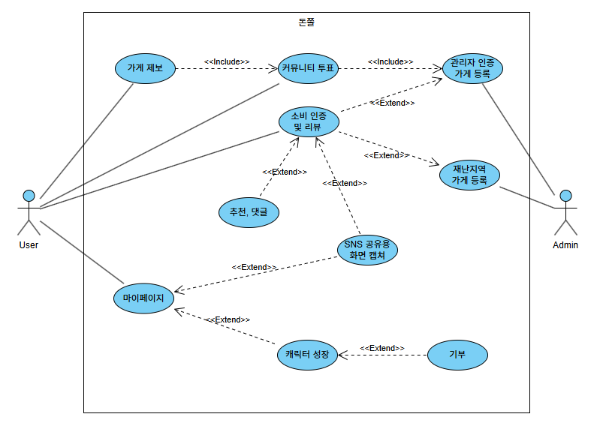
04.목표 및 개발내용
유스케이스 다이어그램

Slide 17
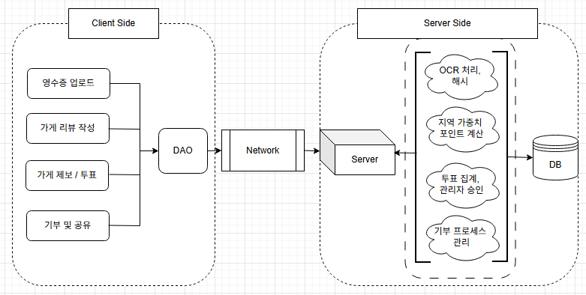
04.목표 및 개발내용
블록 다이어그램

Slide 18
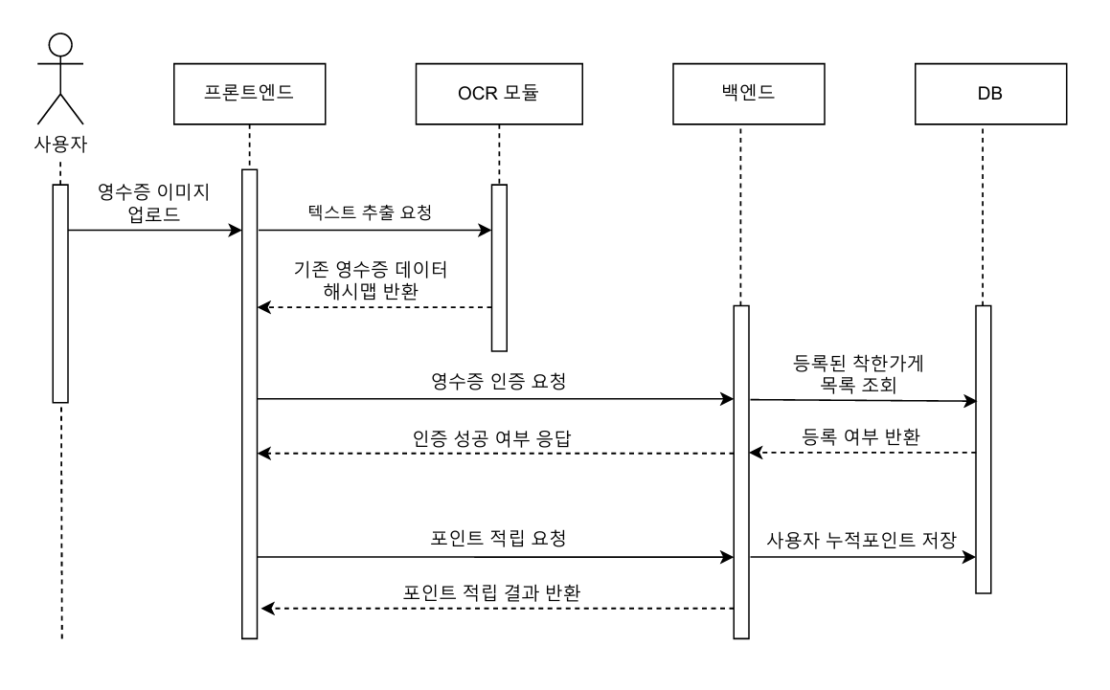
04.목표 및 개발내용
시퀀스 다이어그램

Slide 19
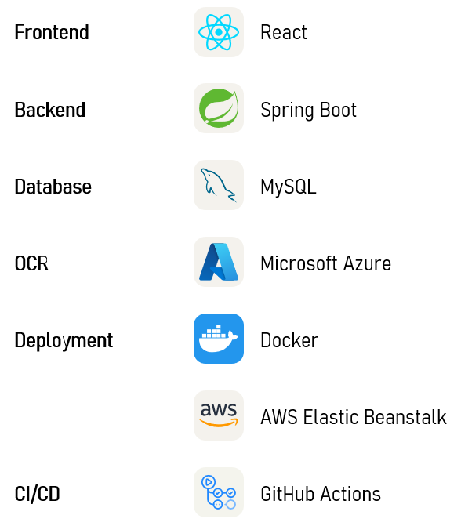
04.목표 및 개발내용
개발환경
Frontend : React
Design : Figma, Creatie
Backend : Spring Boot
Database : MySQL
OCR : Microsoft Azure OCR
Deployment: Docker**,** AWS Elasticbeanstalk, Github Action
협업 툴 : Notion, Slack, Github

Slide 20
05.대안도출
소비 인증 방식
방식 | 성격 | 장점 | 단점 | 선택여부
OCR인증 | 자동화 중심 | 사용성 높음, 자동화 가능 | 인식 정확도 이슈, 포맷 다양성 대응 필요 | 선택
QR 코드 인증 | 오프라인 인프라 기반 | 빠르고 정확한 인증 가능 | 가게 협조 필요, 설치/관리 부담 | 추후 고려
수기 입력 | 사용자 수동 입력 | 구현 간단, 테스트 용이 | 신뢰도 낮고 오류 가능성 큼 | 제외
“OCR 인증은 사용자 편의성과 자동화 가능성을 고려해 선택하였으며,
다양한 포맷 대응과 정확도 보완을 후처리로 해결할 계획”

Slide 21
05.대안도출
가게 등록 방식
방식 | 성격 | 장점 | 단점 | 선택여부
사용자 제보 &커뮤니티 투표 & 관리자 승인 | 분산 참여 기반 | 신뢰성과 자율성 균형, 커뮤니티 활성화 | 절차 복잡, 등록 속도 느림 | 선택
관리자 전수 등록 | 중앙 집중형 | 정보 신뢰도 높음 | 노동집약적, 확장성 낮음 | 제외
외부 데이터 크롤링 | 자동화 기반 | 빠른 데이터 확보 가능 | 정확도·최신성 보장 어려움 | 제외
“플랫폼 신뢰성과 커뮤니티 활성화를 동시에 확보하기 위해 사용자 참여형 구조 채택”

Slide 22
05.대안도출
기여도 및 점수 산정 방식
방식 | 성격 | 장점 | 단점 | 선택여부
지역 기반 가중치 | 사회적 맥락 반영형 | 사회적 가치 반영, 지역 격차 해소 기여 | 위치 인증 필요, 계산 구조 복잡 | 선택
단순 고정 점수 | 정량 중심 단순 구조 | 구현 단순, 사용자 이해 쉬움 | 사회적 의미 반영 부족, 동기 약함 | 제외
활동 지속성 기반 보상 | 반복 유도형 | 장기 참여 유도 가능 | 초기 사용자 불리, 설계 복잡 | 보조 고려
“지역적 맥락과 사회적 가치를 반영할 수 있는 점수 배율 체계를 중심으로 채택”

Slide 23
05.대안도출
배포 및 인프라 구성
방식 | 성격 | 장점 | 단점 | 선택여부
AWS Elastic Beanstalk | 자동화된 관리형 플랫폼 | 자동 빌드/배포/스케일링 지원 | 커스터마이징 제약 일부 존재 | 선택
AWS EC2 수동 배포 | 수동 관리형 인프라 | 설정 자유도 높음 | 운영 복잡도 및 관리 부담 큼 | 제외
“지속적 배포와 유지보수 편의를 위해 자동화된 Beanstalk 기반 구조를 선택”

Slide 24

06.구현계획
기능별 구현계획
소비 인증 (OCR)
공유 기능
Microsoft Azure OCR
정규식 필터링 → 상호명·날짜·금액 추출
이미지 업로드 UI (React)
백엔드 OCR 처리 (Spring Boot)
인증 결과 html2canvas로 이미지화
해시태그 자동 생성
직접 SNS 업로드 유도
가게 등록
점수 시스템
사용자 제보 → 커뮤니티 투표
관리자 승인 절차
MySQL 기반 저장
소비 위치 기반 GPS 인증 적용
지역별 점수 배율 테이블을 활용하여 점수 계산
Spring Boot에서 점수 계산 로직 처리

Slide 25

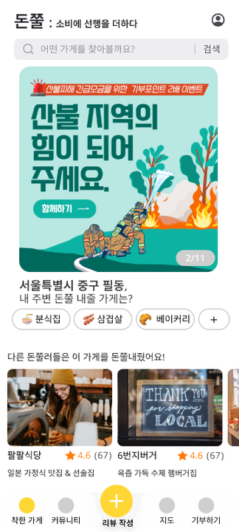
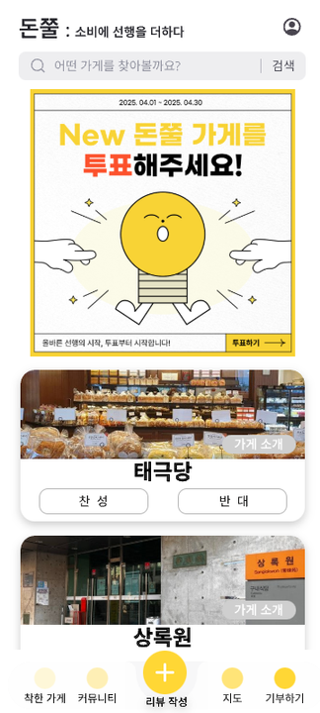
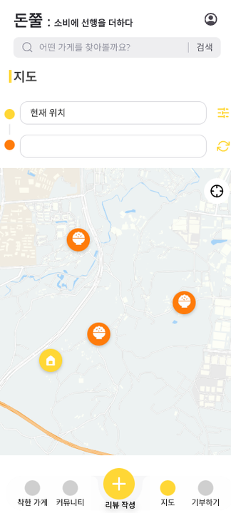
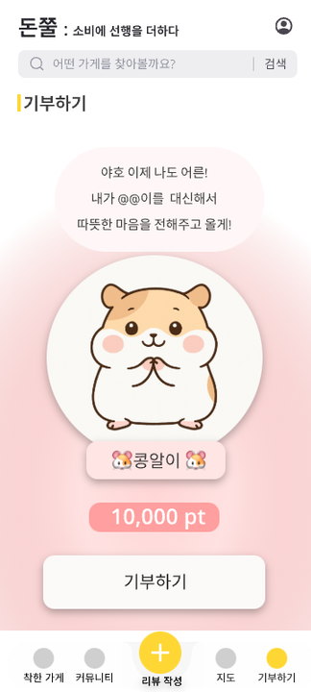
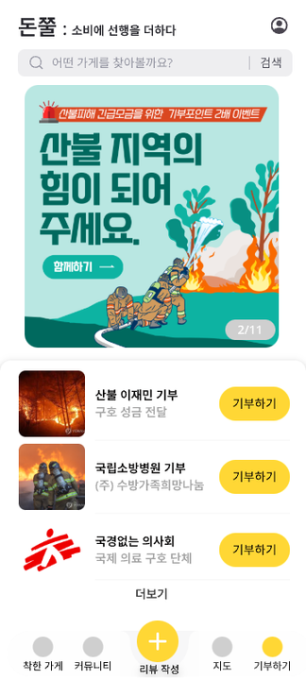
06.구현계획
최종결과물 예상 -모바일 웹

Slide 26

07.설계의 현실적 제한 요소(제약조건)
1.지원 환경 제약
모바일 중심 설계 (iOS Safari, Android Chrome 기준)
GPS, 카메라, 이미지 업로드, SNS 공유 안정성 확보
OCR 성능은 완벽함보다 현장 적응성 + 후처리 보완 중심
모바일 웹 에서 추후 앱 으로 확장 고려
2.비용 및 제품화 고려
MVP는 자체 개발
유료 API, AI 서비스 등은 최소화
상용화 시: 이미지 저장·트래픽 비용 고려해 확장성 설계
3.사회적 윤리적 제약
위치·영수증 등 민감정보 최소 수집 원칙
악의적 리뷰·허위 제보 방지 위해 커뮤니티 투표 및 관리자 승인 구조 채택
동일 가게 반복 리뷰 제한, 시스템 모니터링 필요

Slide 27
08.기대효과
비지니스 측면
착한 가게의 매출 증대 효과
인증 기반 소비로 착한 가게에 실질적 수요 유입
신뢰 기반 브랜드 이미지 형성
선행과 소비 기록이 가게에 대한 신뢰를 쌓고,브랜드 이미지로 이어지는 구조
참여형 마케팅 구조
소비자가 플랫폼에서 자연스럽게 가게를 홍보함으로써 바이럴 효과
소비 데이터 기반 리포트화 가능
가게별 ‘사회적 기여도’ 지표화로 소상공인의 ESG 스토리 강화

Slide 28
08.기대효과
사회적 측면
착한 소비 문화의 일상화
‘착한소비 = 기록하고 나누는 문화’로 자리 잡을 수 있음
선한 영향력의 확산
선행가게를 소비로 응원하고 다른 가게들의 선행 참여 유도
사용자 간 공감 커뮤니티 형성
소비인증,댓글, 공유를 통해 사용자 간 선한 행동 피드백 순환 구조
지역사회 공감대 형성
플랫폼을 통한 가치 중심의 소비 연결로 따뜻한 지역 분위기 조성

Slide 29
08.기대효과
경제적 효과
착한 가게 중심 소비 활성화
소비자의 소비 기준 변화 → 사회적 가치 있는 가게로 수요 이동
지역 경제 활성화 가능성
선행 가게 방문이 늘면 해당 지역 상권 전체가 주목받을 수 있음
일회성 캠페인 아닌 지속가능한 소비 흐름
단기 마케팅이 아닌 장기적으로 자생력 있는 소비 구조 창출
소비자의 사회적 만족도 향상
물건만 사는 게 아니라 ‘선한 영향력’을 경험하는 소비로 전환

Slide 30
08.기대효과
기술적 측면
다양한 기술 융합 적용 사례 제시
OCR, GPS, 이미지 유사도 분석 등 다양한 기술을 현실 문제 해결에 적용
오픈소스 기반 확장성 확보
기술 커뮤니티와의 연결을 통해 서비스 고도화 및 공동 개발 가능
사회문제 해결형 기술 플랫폼 모델 제시
단기 마케팅이 아닌 장기적으로 자생력 있는 소비 구조 창출
사회적 가치를 담은 플랫폼 발전
단순 상업적 기술 활용을 넘은 사회적 가치 기반 플랫폼 사례로 발전 가능

Slide 31
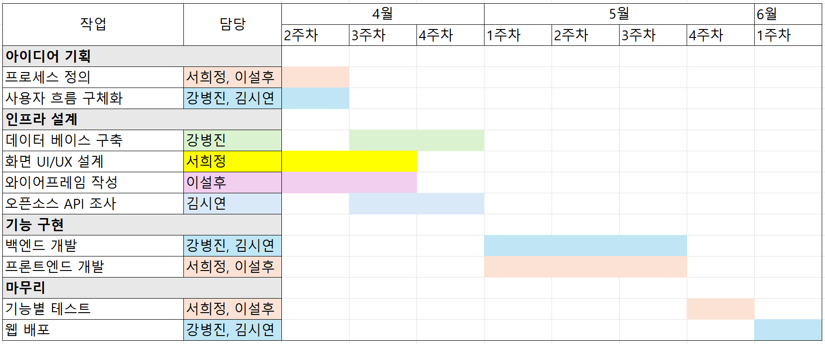
09.추진일정 및 참고문헌
GANTT CHART

Slide 32




09.추진일정 및 참고문헌
세부 작업 별 구성원의 역할
서희정
강병진
김시연
이설후
팀장
팀원
팀원
팀원
디자인, 프론트
백엔드 리드
OSS,백엔드
프론트엔드 리드

Slide 33
09.추진일정 및 참고문헌
참고문헌
조원제, 이윤지, 박의진, 박예림, 태형배, 김상진. (2021-11-25). 결식 아동을 위한 선한 영향력 가게와 아동급식카드 가맹점 앱 개발. Proceedings of KIIT Conference, 제주.
김지연, 안성희. (2021-01-27). 가치소비 장려를 위한 플랫폼 서비스 연구. 한국HCI학회 학술대회,
서울.
정지용, 김효영, 유윤정, 이은수, 이하빈, 조참솔, 최민규. (2023-11-23). OCR 기술을 활용한 예산 관리 모바일 애플리케이션 개발. Proceedings of KIIT Conference, 제주.

Slide 34

Thank you
감사합니다:)

